Slide 1
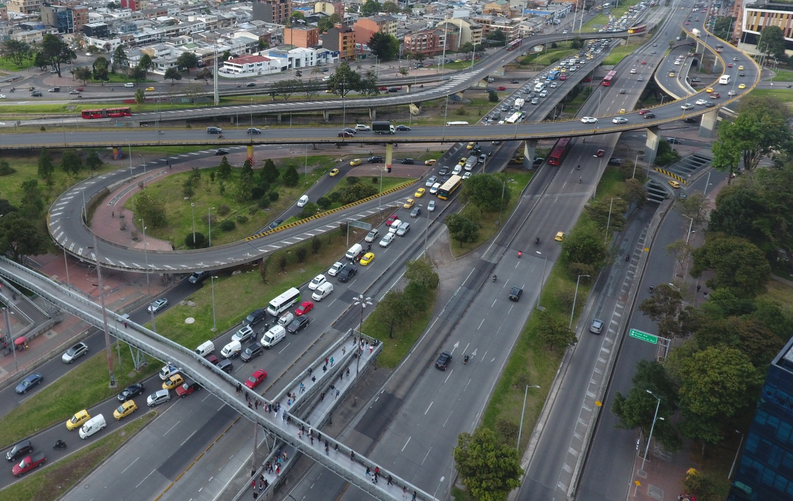
Comité Sectorial de Gestión y Desempeño del Sector Movilidad Sesión ordinaria
Secretaría Distrital de Movilidad
Julio 2021

Slide 2
CONTENIDO
AGENDA
Verificación del quórum.
Aprobación orden del día.
Seguimiento compromisos.
Desarrollo de la sesión:
Ejecución presupuestal y avance metas PDD. (Todos)
Resultados del Índice de Desempeño Institucional (SDM)
Varios

Slide 3
SEGUIMIENTO COMPROMISOS
1
2
2
Retomar la revisión del aplicativo
de la UMV.
Metas y actividades realizadas para reducir la siniestralidad
De acuerdo al compromiso se coordinó una reunión con el doctor William Mendieta, una vez termine el debate en el Concejo de Bogotá en el cual se efectúan unas modificaciones en materia hacendaria para el rescate social y económico
Se realizó reunión el 23 de julio de 2021, con las entidades del Sector Movilidad, en la cual se presentó por SDM el Plan de Seguridad Vial y por parte de los representantes de las entidades se identificó el plan de acción en seguridad vial. Se adjunto como evidencia el acta de la sesión donde se establecen las acciones y compromisos.
UMV
Todas las entidades

Slide 4
SEGUIMIENTO COMPROMISOS
3
2
4
Mesa de trabajo revisión de integración regional con la Terminal de Transporte en los diseños de factibilidad de Línea 2
Mesa trabajo revisión de
las propuestas de la Terminal.
Se revisaron las propuestas enviadas por la Terminal con Transmilenio y la SDM. Se adjunta presentación enviada por la Terminal con el desarrollo de las mesas de trabajo.
SDM apoyo con la modelación. Los resultados fueron expuestos y entregados a TMSA y Terminal. El análisis para el Terminal del Sur no fue favorable para las alternativas planteadas.
Se revisó la propuesta con la Terminal. Se envió por parte de Metro y la Terminal el avance en la mesa de trabajo.
Se adjunta presentación
Terminal – TMSA -SDM
Terminal - Metro

